Slide 1

ASISTENCIA TÉCNICA REGIONAL VIRTUAL EN EL MARCO DE LA IMPLEMENTACIÓN DE CLUBES DE CIENCIA Y TECNOLOGÍA GRE LA LIBERTAD
JUNIO 2023

Slide 2

Responsables de la implementación nacional de clubes de ciencia y tecnología

Slide 3
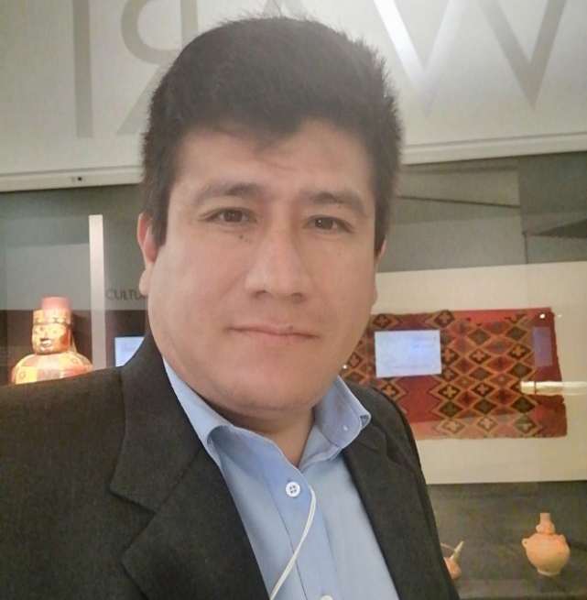
ANALISTA EN PROYECTOS DE EDUCACIÓN NO FORMAL DE LA SDCTT-CONCYTEC
ULIANOV SULCA CHACCHI
Egresado de La Universidad Nacional de Educación “Enrique Guzmán y Valle”, con Licenciatura en Química – Física y Maestría en Educación Ambiental y Desarrollo Sostenible, realizó estudios especializados de diplomatura en Gerencia Y Planeamiento Estratégico, Evaluación Y Acreditación De La Calidad Educativa y Gestión Pública.
Responsable nacional de los clubes de ciencia y tecnología.
Email: usulca@concytec.gob.pe

Slide 4
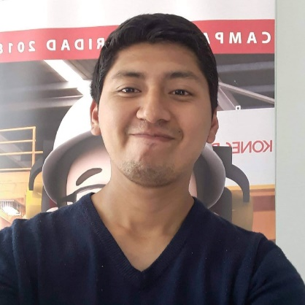
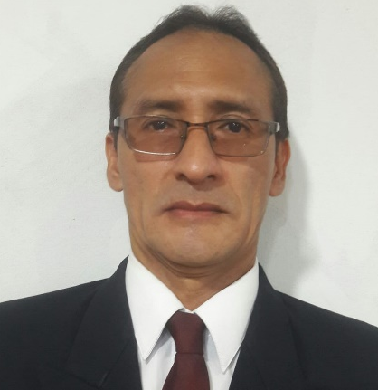
GESTIÓN ADMINISTRATIVA PARA EL SEGUIMIENTO DE LA IMPLEMENTACIÓN DE LOS RECURSOS TECNOLÓGICOS 2023
GESTIÓN ADMINISTRATIVA PARA LOS CLUBES DE CIENCIA Y TECNOLOGÍA 2023
Nombre: Yair Percy Rodriguez Lizano
Profesión: Ingeniero Mecatrónico esp. En gestión de proyectos
Email: clubescyt@concytec.gob.pe
Celular: 960368692
Nombre: Roberto Zelaya Vilca
Profesión: Mg. en Gestión Educativa
Email: clubescyt2@concytec.gob.pe
Celular: 963284323
Regiones a cargo:
AMAZONAS, ANCASH, APURÍMAC, AREQUIPA, AYACUCHO, CAJAMARCA, CALLAO, CUSCO, HUANCAVELICA, HUÁNUCO, ICA, JUNÍN y LA LIBERTAD.
Regiones a cargo:
LAMBAYEQUE, LIMA METROPOLITANA, LIMA PROVINCIAS, LORETO, MADRE DE DIOS, MOQUEGUA, PASCO, PIURA, PUNO, SAN MARTÍN, TACNA, TUMBES y UCAYALI

Slide 5
Panorama General

Slide 6
Antecedentes
1996
La primera iniciativa se da en la década de los 90, cuando el CONCYTEC puso en marcha acciones de apoyo financiero para los clubes de ciencia.
2006
Publicación del primer manual de clubes.
2016
Relanzamiento del proyecto clubes de ciencia y tecnología por parte del CONCYTEC, incluido como actividad del Programa Especial de Popularización de la CTI 2017-2021.
Se implementan los clubes en los centros educativos de Lima con el objetivo de promover la actividad científica entre los Docentes.
Programa piloto de promoción de clubes de ciencia y tecnología ejecutado por UNESCO y CONCYTEC en cuatro instituciones educativas emblemáticas en la ciudad de Lima y en colaboración con cuatro de las más prestigiosas universidades peruanas.

Slide 7
CONCYTEC
DRE
UGEL
ESCUELAS EBR
UNIVERSIDADES E INSTITUTOS
GOBIERNOS REGIONALES Y MUNICIPALIDADES
ISTITUTOS PERUANOS DE INVESTIGACIÓN
ENTIDADES EMPRESARIALES
ENTIDADES GUBERNAMENTALES
Modelo de gestión
Como se puede apreciar en el diagrama, queda manifiesta la relevancia y centralidad del rol del CONCYTEC, verdadero promotor y responsable de la iniciativa y el mismo que deberá asegurar una efectiva colaboración con todos o la mayoría de los actores aquí señalados según cada realidad regional que participe en la implementación nacional de los clubes de ciencia y tecnología

Slide 8
21 Direcciones Regionales de Educación – DRE
5 Gerencias Regionales de Educación - GRE
223 Unidades de Gestión Educativa Local – UGEL
CONCYTEC
8935 Clubes de Ciencia y Tecnología a nivel nacional
Alcances y niveles de gestión
Los clubes de ciencia y tecnología son una iniciativa de alcance nacional promovida por el CONCYTEC en coordinación con las instancias descentralizadas del MINEDU a nivel nacional. Que tienen como propósito, promover el desarrollo de la cultura científica desde la Educación Básica Regular, incentivando la realización de actividades científicas y tecnológicas en las comunidades educativas para potenciar las habilidades y conocimientos de la población estudiantil y docente.
SIGECCYT

Slide 9
2018 - 2019
2020-2021
2022 – 2025
2017
CONCYTEC propone el marco normativo de clubes de ciencia y tecnología a las 26 direcciones y/o gerencias regionales de educación regional
24 DRE/GRE aprueban sus marcos normativos regionales de implementación de clubes de ciencia y tecnología. ( excepción DRE Lima Metropolitana y DRE Madre de Dios)
26 DRE/GRE aprueban sus marcos normativos regionales de implementación de clubes de ciencia y tecnología.
26 DRE/GRE aprueban sus marcos normativos regionales de implementación de clubes de ciencia y tecnología.
Marcos Normativos Vigentes
Marcos Normativos
El proceso de ejecución de los clubes de ciencia y tecnología se realiza de acuerdo a los marcos normativos regionales aprobados por las Direcciones Regionales de Educación (DRE) y Gerencias Regionales de Educación (GRE), con la finalidad de realizar el proceso de implementación de los clubes de ciencia y tecnología en las instituciones educativas públicas y privadas de Educación Básica Regular a nivel regional.
Fuente: Portal de clubes de ciencia y tecnología del CONCYTEC, https://clubescyt.concytec.gob.pe/normativas/

Slide 10
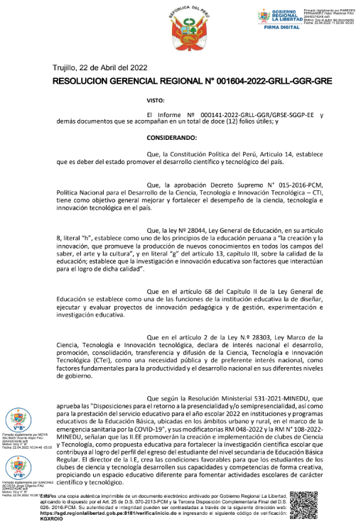
Marco normativo GRE La Libertad 2022-2025
Directiva regional N°000141-2022-GRLL-GGR/GRSE-SGGP-EE
(22 de Abril del 2022)
Link de acceso: https://drive.google.com/drive/folders/1AZ5U9cpTRMt4hVPEdCWUvXMerypBLMKG?usp=sharing

Slide 11
Contexto Especifico

Slide 12
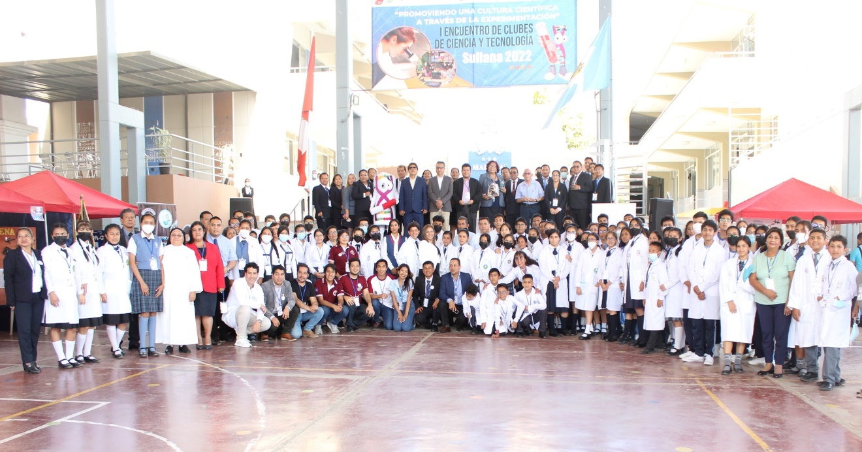
Definición de Clubes de Ciencia y tecnología
Son espacios extracurriculares de promoción permanente de la ciencia y tecnología en las instituciones educativas públicas y privadas de educación básica regular del país, en los cuales el rol del docente es esencial para su formación e implementación. (asesor, tutor, facilitador…)
Primer encuentro local de clubes de ciencia y tecnología UGEL Sullana 2022

Slide 13
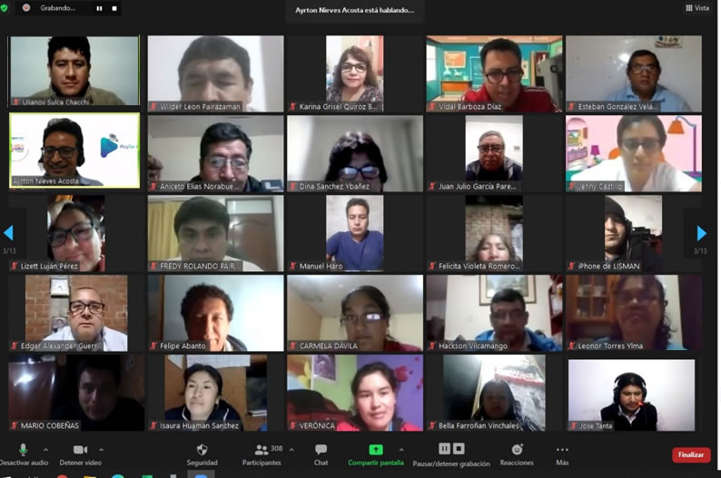
Objetivo Prioritario 2: Incrementar la apropiación social de la CTI en la sociedad en general
Lineamiento 1: Incrementar la valoración de la CTI en la sociedad en su conjunto
Objetivo Prioritario 3: Incrementar el capital humano de alto nivel de los actores del SINACTI
Lineamiento 1: Fortalecer la vocación científica a nivel de la educación básica regular
Objetivos
CONCYTEC y PLAYTEC EDU realizaron la clausura del proyecto revolución STEAM Bicentenario dirigidos a Docentes y Estudiantes de los Clubes de Ciencia y Tecnología a nivel nacional - 2021

Slide 14
Resultados

Slide 15
2018
2019
2020
2017
Relanzamiento del proyecto clubes de ciencia y tecnología por parte del CONCYTEC
Se realizaron 5 acuerdos macro regionales en Lima, Callao, Norte, Centro y Sur.
1011 docentes capacitados.
8935 Clubes creados y registrados a través del SIGECCYT
GRE Lambayeque aprueba la 1ra. directiva regional de clubes
3125 Clubes creados y registrados a través de las DRE, GRE y UGEL
2021
Se crea el SIGECCYT
2204 Clubes creados y registrados a través del SIGECCYT
5191 docentes capacitados
Se lograron implementar 03 proyectos educativos con enfoque STEAM/STEM con plataformas virtuales como SIENCE BITS, CLOUDLABS y PLAYTEC EDU
Se crea el portal web de clubes
2022
6261 Clubes creados y registrados a través del SIGECCYT
54 talleres regionales
9183 docentes capacitados
Se lograron implementar 05 proyectos educativos con enfoque STEAM/STEM con plataformas virtuales como SIENCE BITS, CLOUDLABS, PLAYTEC EDU, TWIG EDUCATION Y ENGITRONIC.
15,730 actividades ejecutadas por los clubes
11 talleres macroregionales,
2 asistencias técnicas y 01 taller nacional
8676 Docentes capacitados
Se realizó el I encuentro de clubes de ciencia y tecnología UGEL Sullana 2022
Se realizó el I Encuentro de Clubes de Ciencia y Tecnología de Lima Metropolitana en el marco del III Congreso Internacional Lima STEAM 2022
7323 actividades ejecutadas por los clubes

Slide 16
8,935 Clubes de CyT a nivel nacional
908 clubes en Junín
695 clubes en Ancash
632 clubes en Puno
551 clubes en Huancavelica
549 clubes en Piura
543 clubes en Cajamarca
502 clubes en La Libertad
452 clubes en Cusco
424 clubes en Ayacucho
418 clubes en Lima Metropolitana
406 clubes en Lima Provincias
398 clubes en San Martín
397 clubes en Huánuco
300 clubes en Arequipa
255 clubes en Apurímac
241 clubes en Lambayeque
195 clubes en Amazonas
178 clubes en Pasco
160 clubes en Ica
135 clubes en Ucayali
130 clubes en Tumbes
123 clubes en Madre de Dios
111 clubes en Tacna
92 clubes en Moquegua
87 clubes en Loreto
57 clubes en Callao
Fuente: Reporte del SYGECCYT del CONCYTEC al Diciembre del 2022
“Fuente: SIGECCYT-diciembre del 2022”

Slide 17
Fuente: Reporte del SYGECCYT del CONCYTEC al Diciembre del 2022
“Fuente: SIGECCYT-diciembre del 2022”

Slide 18
Fuente: Reporte del SYGECCYT del CONCYTEC al Diciembre del 2022
“Fuente: SIGECCYT-diciembre del 2022”

Slide 19
Fuente: Reporte del SYGECCYT del CONCYTEC al Diciembre del 2022
“Fuente: SIGECCYT-diciembre del 2022”

Slide 20
Fuente: Reporte del SYGECCYT del CONCYTEC al Diciembre del 2022
“Fuente: SIGECCYT-diciembre del 2022”

Slide 21
Fuente: Reporte del SYGECCYT del CONCYTEC al Diciembre del 2022
“Fuente: SIGECCYT-diciembre del 2022”

Slide 22
Fuente: Reporte del SYGECCYT del CONCYTEC al Diciembre del 2022
“Fuente: SIGECCYT-diciembre del 2022”

Slide 23
Fuente: Reporte del SYGECCYT del CONCYTEC al Diciembre del 2022

Slide 24
Fuente: Reporte del SYGECCYT del CONCYTEC al Diciembre del 2022

Slide 25
Fuente: Reporte del SYGECCYT del CONCYTEC al Diciembre del 2022

Slide 26
9,845 Docentes CCyT a nivel nacional
999 Docentes CCyT en Junín
956 Docentes CCyT en Ancash
670 Docentes CCyT en Puno
596 Docentes CCyT en Cajamarca
583 Docentes CCyT en La Libertad
561 Docentes CCyT en Piura
533 Docentes CCyT en Huancavelica
500 Docentes CCyT en Ayacucho
496 Docentes CCyT en Cusco
426 Docentes CCyT en Lima Provincias
418 Docentes CCyT en Huánuco
413 Docentes CCyT en San Martín
395 Docentes CCyT en Lima Metropolitana
322 Docentes CCyT en Arequipa
268 Docentes CCyT en Lambayeque
266 Docentes CCyT en Apurímac
256 Docentes CCyT en Amazonas
203 Docentes CCyT en Pasco
184 Docentes CCyT en Ica
147 Docentes CCyT en Tumbes
138 Docentes CCyT en Ucayali
136 Docentes CCyT en Madre de Dios
118 Docentes CCyT en Tacna
103 Docentes CCyT en Loreto
100 Docentes CCyT en Moquegua
58 Docentes CCyT en Callao
Fuente: Reporte del SYGECCYT del CONCYTEC al Diciembre del 2022
“Fuente: SIGECCYT-diciembre del 2022”

Slide 27
Fuente: Reporte del SYGECCYT del CONCYTEC al Diciembre del 2022
“Fuente: SIGECCYT-diciembre del 2022”

Slide 28
Fuente: Reporte del SYGECCYT del CONCYTEC al Diciembre del 2022
“Fuente: SIGECCYT-diciembre del 2022”

Slide 29
Fuente: Reporte del SYGECCYT del CONCYTEC al Diciembre del 2022

Slide 30
Fuente: Reporte del SYGECCYT del CONCYTEC al Diciembre del 2022

Slide 31
Fuente: Reporte del SYGECCYT del CONCYTEC al Diciembre del 2022

Slide 32
102,425 Estudiantes CCyT a nivel nacional
11497 Estudiantes CCyT en Junín
7833 Estudiantes CCyT en Ancash
6688 Estudiantes CCyT en Piura
6486 Estudiantes CCyT en La Libertad
6410 Estudiantes CCyT en Puno
5629 Estudiantes CCyT en Lima Provincias
5219 Estudiantes CCyT en San Martín
5163 Estudiantes CCyT en Cusco
4731 Estudiantes CCyT en Cajamarca
4720 Estudiantes CCyT en Huánuco
4362 Estudiantes CCyT en Lima Metropolitana
4361 Estudiantes CCyT en Huancavelica
4338 Estudiantes CCyT en Ayacucho
3240 Estudiantes CCyT en Lambayeque
2973 Estudiantes CCyT en Arequipa
2514 Estudiantes CCyT en Pasco
2221 Estudiantes CCyT en Apurímac
2155 Estudiantes CCyT en Tumbes
1991 Estudiantes CCyT en Ica
1836 Estudiantes CCyT en Ucayali
1704 Estudiantes CCyT en Amazonas
1617 Estudiantes CCyT en Moquegua
1541 Estudiantes CCyT en Madre de Dios
1239 Estudiantes CCyT en Loreto
1315 Estudiantes CCyT en Tacna
642 Estudiantes CCyT en Callao
Fuente: Reporte del SYGECCYT del CONCYTEC al Diciembre del 2022
“Fuente: SIGECCYT-diciembre del 2022”

Slide 33
Fuente: Reporte del SYGECCYT del CONCYTEC al Diciembre del 2022
“Fuente: SIGECCYT-diciembre del 2022”

Slide 34
Fuente: Reporte del SYGECCYT del CONCYTEC al Diciembre del 2022
“Fuente: SIGECCYT-diciembre del 2022”

Slide 35
Fuente: Reporte del SYGECCYT del CONCYTEC al Diciembre del 2022
“Fuente: SIGECCYT-diciembre del 2022”

Slide 36

102,425 Estudiantes
53,123 alumnas (52%)
49,302 alumnos (48%)

Slide 37
N° TOTAL DE ESTUDIANTES POR GÉNERO EN LOS CLUBES DE CIENCIA Y TECNOLOGIA de la GRE LA LIBERTAD
NIVEL INICIAL
NIVEL PRIMARIA
NIVEL SECUNDARIA
Fuente: Reporte del SYGECCYT del CONCYTEC al Diciembre del 2022
“Fuente: SIGECCYT-diciembre del 2022”

Slide 38
Fuente: Reporte del SYGECCYT del CONCYTEC al Diciembre del 2022
“Fuente: SIGECCYT-diciembre del 2022”

Slide 39
102,425 Estudiantes
4431 Estudiantes del nivel inicial (4.32%)
13491 Estudiantes del nivel primaria (13.17%)
84503 Estudiantes del nivel secundaria (82.5%))

Slide 40
N° TOTAL DE ESTUDIANTES POR GÉNERO Y NIVEL DE ESTUDIO EN LOS CLUBES DE CIENCIA Y TECNOLOGIA de la UGEL VIRÚ
Fuente: Reporte del SYGECCYT del CONCYTEC al Diciembre del 2022

Slide 41
N° TOTAL DE ESTUDIANTES POR GÉNERO Y NIVEL DE ESTUDIO EN LOS CLUBES DE CIENCIA Y TECNOLOGIA de la UGEL ASCOPE
Fuente: Reporte del SYGECCYT del CONCYTEC al Diciembre del 2022

Slide 42
N° TOTAL DE ESTUDIANTES POR GÉNERO Y NIVEL DE ESTUDIO EN LOS CLUBES DE CIENCIA Y TECNOLOGIA de la UGEL BOLÍVAR
Fuente: Reporte del SYGECCYT del CONCYTEC al Diciembre del 2022

Slide 43
N° TOTAL DE ESTUDIANTES POR GÉNERO Y NIVEL DE ESTUDIO EN LOS CLUBES DE CIENCIA Y TECNOLOGIA de la UGEL CHEPÉN
Fuente: Reporte del SYGECCYT del CONCYTEC al Diciembre del 2022

Slide 44
N° TOTAL DE ESTUDIANTES POR GÉNERO Y NIVEL DE ESTUDIO EN LOS CLUBES DE CIENCIA Y TECNOLOGIA de la UGEL JULCÁN
Fuente: Reporte del SYGECCYT del CONCYTEC al Diciembre del 2022

Slide 45
N° TOTAL DE ESTUDIANTES POR GÉNERO Y NIVEL DE ESTUDIO EN LOS CLUBES DE CIENCIA Y TECNOLOGIA de la UGEL OTUZCO
Fuente: Reporte del SYGECCYT del CONCYTEC al Diciembre del 2022

Slide 46
N° TOTAL DE ESTUDIANTES POR GÉNERO Y NIVEL DE ESTUDIO EN LOS CLUBES DE CIENCIA Y TECNOLOGIA de la UGEL PACASMAYO
Fuente: Reporte del SYGECCYT del CONCYTEC al Diciembre del 2022

Slide 47
N° TOTAL DE ESTUDIANTES POR GÉNERO Y NIVEL DE ESTUDIO EN LOS CLUBES DE CIENCIA Y TECNOLOGIA de la UGEL PATAZ
Fuente: Reporte del SYGECCYT del CONCYTEC al Diciembre del 2022

Slide 48
N° TOTAL DE ESTUDIANTES POR GÉNERO Y NIVEL DE ESTUDIO EN LOS CLUBES DE CIENCIA Y TECNOLOGIA de la UGEL SÁNCHEZ CARRIÓN
Fuente: Reporte del SYGECCYT del CONCYTEC al Diciembre del 2022

Slide 49
N° TOTAL DE ESTUDIANTES POR GÉNERO Y NIVEL DE ESTUDIO EN LOS CLUBES DE CIENCIA Y TECNOLOGIA de la UGEL SANTIAGO DE CHUCO
Fuente: Reporte del SYGECCYT del CONCYTEC al Diciembre del 2022

Slide 50
N° TOTAL DE ESTUDIANTES POR GÉNERO Y NIVEL DE ESTUDIO EN LOS CLUBES DE CIENCIA Y TECNOLOGIA de la UGEL GRAN CHIMÚ
Fuente: Reporte del SYGECCYT del CONCYTEC al Diciembre del 2022

Slide 51
N° TOTAL DE ESTUDIANTES POR GÉNERO Y NIVEL DE ESTUDIO EN LOS CLUBES DE CIENCIA Y TECNOLOGIA de la UGEL 01 - EL PORVENIR
Fuente: Reporte del SYGECCYT del CONCYTEC al Diciembre del 2022

Slide 52
N° TOTAL DE ESTUDIANTES POR GÉNERO Y NIVEL DE ESTUDIO EN LOS CLUBES DE CIENCIA Y TECNOLOGIA de la UGEL 02 - LA ESPERANZA
Fuente: Reporte del SYGECCYT del CONCYTEC al Diciembre del 2022

Slide 53
N° TOTAL DE ESTUDIANTES POR GÉNERO Y NIVEL DE ESTUDIO EN LOS CLUBES DE CIENCIA Y TECNOLOGIA de la UGEL 03 - TRUJILLO NOR OESTE
Fuente: Reporte del SYGECCYT del CONCYTEC al Diciembre del 2022

Slide 54
N° TOTAL DE ESTUDIANTES POR GÉNERO Y NIVEL DE ESTUDIO EN LOS CLUBES DE CIENCIA Y TECNOLOGIA de la UGEL 04 - TRUJILLO SUR ESTE
Fuente: Reporte del SYGECCYT del CONCYTEC al Diciembre del 2022

Slide 55
ORIENTACIÓN, DESARROLLO Y RESULTADOS DEL PROCESO DE EJECUCIÓN DEL CRONOGRAMA NACIONAL 2023

Slide 56
1RA ETAPA NACIONAL
ACTUALIZACIÓN DE INFORMACIÓN DE LOS ACTORES NACIONALES RESPONSABLES DE LA IMPLEMENTACIÓN DE LOS CLUBES DE CIENCIA Y TECNOLOGIA

Slide 57
ESTADO SITUACIONAL DE LA PRIMERA ACTIVIDAD CORRESPONDIENTE A LA PRIMERA ETAPA NACIONAL
INICIO (FASE DE ESPERA)
PROCESO (FASE DE DESARROLLO)
CIERRE (FASE DE FINALIZADA)
N° | ACTIVIDADES | RESPONSABLES | CRONOGRAMA | OBJETIVO | SITUACIÓN
01 | Actualización de información de la base de datos del directorio de actores nacionales de las DRE, GRE y UGEL responsables de la implementación de clubes de ciencia y tecnología a nivel local y regional | CONCYTEC | Hasta el 12 de mayo del 2023 | Actualizar el directorio nacional de los actores nacionales de directivos y especialistas DRE, GRE y UGEL para la coordinación del proceso de implementación de clubes de ciencia y tecnología 2023. | FINALIZADO

Slide 58

Se logró actualizar la base de datos de especialistas en educación por DRE/GRE y UGEL a nivel nacional, donde la data actualizada de especialistas de CyT, Matemática, Inicial y Primaria de la DRE/GRE equivale a 104 datos actualizados; especialistas de CyT, Matemática, Inicial y Primaria de la UGEL equivale a 1151 datos actualizados.
Fuente: Reporte Informe Técnico de gestión de clubes de ciencia y tecnología a Mayo 2023

Slide 59

Se logró actualizar la base de datos de directivos por DRE/GRE y UGEL a nivel nacional, donde la data actualizada de directivos referente a Directores DRE/GRE y Directores DGP equivale a 52 datos actualizados; Directores UGEL y Jefes de AGP equivale a 446 datos actualizados.
Fuente: Reporte Informe Técnico de gestión de clubes de ciencia y tecnología a Mayo 2023

Slide 61

Se logró actualizar la base de datos de especialistas y directivos con los siguientes resultados:
El 38% de especialistas CyT de la DRE/GRE mantienen su cargo.
El 62% de especialistas CyT de la DRE/GRE no mantienen cargo.
El 61% de especialistas CyT UGEL mantienen su cargo.
El 39% de especialistas CyT UGEL no mantienen su cargo
El 57% de Directores DGP mantienen su cargo.
El 43% de Directores DGP no mantienen su cargo.
El 96% de Directores DRE/GRE mantienen su cargo.
El 4% de Directores DRE/GRE no mantienen su cargo.
Fuente: Reporte Informe Técnico de gestión de clubes de ciencia y tecnología a Mayo 2023

Slide 62
Fuente: Reporte Informe Técnico de gestión de clubes de ciencia y tecnología a Mayo 2023

Slide 63
Fuente: Reporte Informe Técnico de gestión de clubes de ciencia y tecnología a Mayo 2023

Slide 64
Fuente: Reporte Informe Técnico de gestión de clubes de ciencia y tecnología a Mayo 2023

Slide 65
Fuente: Reporte Informe Técnico de gestión de clubes de ciencia y tecnología a Mayo 2023

Slide 66
ESTADO SITUACIONAL DE LA PRIMERA ACTIVIDAD CORRESPONDIENTE A LA PRIMERA ETAPA NACIONAL
INICIO (FASE DE ESPERA)
PROCESO (FASE DE DESARROLLO)
CIERRE (FASE DE FINALIZADA)
N° | ACTIVIDADES | RESPONSABLES | CRONOGRAMA | OBJETIVO | SITUACIÓN
01 | Actualización de información de la base de datos del directorio de Docentes asesores de los clubes de ciencia y tecnología registrados hasta el año 2022 a través del SIGECCYT del CONCYTEC. | CONCYTEC DRE GRE UGEL’s | Hasta el 23 de junio del 2023 | Actualizar el directorio de los docentes asesores de los clubes de ciencia y tecnología para coordinación del proceso de implementación de clubes de ciencia y tecnología 2023. | EN PROCESO

Slide 67
ORIENTACIONES PARA LA ACTUALIZACIÓN DE LA BASE DE DATOS DEL DIRECTORIO DE DOCENTES ASESORES DE LOS CLUBES DE CIENCIA Y TECNOLOGÍA 2023
El tiempo de entrega de la información solicitada según formato por la UGEL es hasta el 23 de Junio, en referencia al OFICIO MULTIPLE N°0004-2023-CONCYTEC-SDCTT.
Para una correcta actualización de la base de datos de tu club de ciencia y tecnología se recomienda seguir las pautas descritas en la presente guía de orientación y debes tener a la mano el padrón, acta de comité y RDI actualizado al 2023 de tu club de ciencia y tecnología para lo cual podrás descargar los modelos de formato en el siguiente link: https://drive.google.com/drive/folders/14-XnpyeEBuHoCFrZP5PtXieTvJD08OP8?usp=share_link.
Si eres de la región AMAZONAS, ANCASH, APURÍMAC, AREQUIPA, AYACUCHO, CAJAMARCA, CALLAO, CUSCO, HUANCAVELICA, HUÁNUCO, ICA, JUNÍN y LA LIBERTAD ingresa al siguiente link drive para actualizar la información en línea correspondiente a su padrón DRE/GRE: https://drive.google.com/drive/folders/1OLhYRTFOw11AKRzzVZ84zorUIKvBIs-3?usp=sharing. Y comunicarse con Percy Rodriguez Lizano al correo clubescyt@concytec.gob.pe y celular 960368692.
Al culminar la actualización de tu información en línea de tu club de ciencia y tecnología en el padrón local, deberás comunicarte con el especialista CyT local, para informarle que completaste la actualización de la base de datos.
Una vez culminado tu proceso de actualización ENVIAR TU RDI (Anexo 04) EN PDF, el Acta oficial de la conformación del comité directivo del CCyT (Anexo 03) EN PDF y el Padrón oficial de los miembros del CCyT (Anexo 02) en Word a la carpeta drive: https://drive.google.com/drive/folders/1BKMajvjcLYht2j_IsYkOYJXRzYSyUjC_?usp=sharing.

Slide 68
1. INFORMACION DE LA I.E.:
DRE Y/O GRE | UGEL | PROVINCIA | DISTRITO | DIRECCIÓN | NOMBRE DE LA I.E.
DRE AMAZONAS | UGEL BAGUA | Dos de mayo | La Unión | Av. Los Álamos N°325 | I.E. Nuestra Señora de la Merced
En este espacio deberás escribir en mayúscula la DRE/GRE a la que pertenece tu club de ciencia y tecnología. | En este espacio deberás escribir en mayúscula la UGEL a la que pertenece tu club de ciencia y tecnología. | En este espacio deberás escribir en mayúscula y minúscula la Provincia a la que pertenece tu club de ciencia y tecnología. | En este espacio deberás escribir en mayúscula y minúscula el Distrito a la que pertenece tu club de ciencia y tecnología. | En este espacio deberás escribir en mayúscula y minúscula la Dirección a la que pertenece tu club de ciencia y tecnología. | En este espacio deberás escribir en mayúscula y minúscula el nombre de la Institución Educativa (Colocar la palabra I.E.) a la que pertenece tu club de ciencia y tecnología.

Slide 69
1. INFORMACION DE LA I.E.:
CODIGO MODULAR (Sólo completar el código modular según el nivel del club) |  |  |  |  |  | TIPO DE GESTION | MODALIDAD
CM Inicial: | 6774104 | CM Primaria: | 5824841 | CM Secundaria: | 1718931 | Público - Sector Educación | Jornada Escolar Regular - JER
 | En este espacio deberás escribir el código modular solo si tu club de ciencia y tecnología es del nivel Inicial. |  | En este espacio deberás escribir el código modular solo si tu club de ciencia y tecnología es del nivel Primaria. |  | En este espacio deberás escribir el código modular solo si tu club de ciencia y tecnología es del nivel Secundaria. | En este espacio deberás seleccionar (en la flecha de la esquina inferior derecha) el tipo de gestión a la que pertenece la institución educativa de tu club de ciencia y tecnología. Este puede ser del tipo: Público - Sector Educación Privado – Convenio Privado – Parroquial Privado - Privada | En este espacio deberás seleccionar (en la flecha de la esquina inferior derecha) la modalidad a la que pertenece la institución educativa de tu club de ciencia y tecnología. Este puede ser del tipo: Jornada Escolar Regular – JER Jornada Escolar Completa – JEC Colegio de Alto Rendimiento - COAR
Observación general: Si los miembros de tu club son de un nivel completar el código modular en la casilla que corresponde. Si los miembros de tu club son de los 2 niveles completar los 2 códigos modulares en las casillas que corresponde. Si los miembros de tu club son de los 3 niveles completar los 3 códigos modulares en las casillas que corresponde.

Slide 70
2. INFORMACION DEL DIRECTOR DE LA I.E.
NOMBRES Y APELLIDOS | N° DE CELULAR | CORREO ELECTRONICO | N° DE DNI
Javier Augusto Pérez Alanoca | 960368691 | javier32@gmail.com | 43978881
En este espacio deberás escribir en mayúscula y minúscula el nombre completo del director de la institución educativa a la que pertenece tu club de ciencia y tecnología. | En este espacio deberás escribir el celular del director de la institución educativa a la que pertenece tu club de ciencia y tecnología. | En este espacio deberás escribir en minúscula el correo o email oficial personal del director, DE PREFERNCIA GMAIL, de la institución educativa a la que pertenece tu club de ciencia y tecnología. | En este espacio deberás escribir en DNI del director de la institución educativa a la que pertenece tu club de ciencia y tecnología.

Slide 71
3. INFORMACION DEL CCyT.
NOMBRE DEL CCYT (Anteponer el prefijo CCyT y luego el nombre del club) | FECHA DE CREACION | N° DE RDI (Actualizar la RDI para el presente año 2023) | CORREO ELECTRONICO
CCyT Albert Einstein | 05/06/2021 | R.D.I N° 247 - | ccytlberteinstein@gmail.com
En este espacio deberás escribir en mayúscula y minúscula el nombre que le asignaste a tu club de ciencia y tecnología. El Club de Ciencia y Tecnología tiene una denominación que lo identifica, la misma que deberá estar relacionada con temas científicos y/o con nombres de científicos que hayan aportado al desarrollo del conocimiento. | En este espacio deberás escribir la fecha de creación de tu club de ciencia y tecnología que se actualiza año a año en función al cambio de miembros de club (este dato es para los clubes ya formados. Verificar su RDI de formación inicial). Para los clubes nuevos será la fecha del año 2023 y ese dato lo obtendrán de su RDI. | En este espacio deberás escribir el número de RDI de creación de tu club de ciencia y tecnología | En este espacio deberás escribir en minúscula el correo creado para tu club de ciencia y tecnología. Se recomienda crear el correo institucional del club (DE PREFERENCIA EN GMAIL)

Slide 72
3. INFORMACION DEL CCyT.
TU CLUB DE CIENCIA Y TECNOLOGIA ES DE NIVEL | DESCRIPCION | ¿ADJUNTÓ SU RDI DE CREACION DEL CLUB? (La RDI incluye ACTA y Padrón del club)
Secundaria | El nombre del Club de Ciencias "Albert Einstein", se decidió a propuesta de los integrantes del Club, dado que es un científico de renombre mundial y que es una inspiración para muchos de nuestros miembros activos, que admiran su genialidad y les motiva para interesarse en el campo de la ciencia y tecnología | Si
En este espacio deberás seleccionar (en la flecha de la esquina inferior derecha) el nivel a la que pertenece tu club de ciencia y tecnología. Este puede ser del tipo: Inicial Primaria Secundaria Inicial y Primaria Primaria y Secundaria Inicial, Primaria y Secundaria | En este espacio deberás escribir brevemente la descripción de tu club de ciencia y tecnología., de acuerdo a las características que podrían presentar. | En este espacio deberá escribir “Si” o “No”, si presentó el RDI de su club de ciencia y tecnología. Posterior a ello, se le recomienda enviar tu RDI (Anexo 04) en pdf, el Acta oficial de la conformación del comité directivo del CCyT (Anexo 03) en pdf y el Padrón oficial de los miembros del CCyT (Anexo 02) en Word a la carpeta drive: https://drive.google.com/drive/folders/1BKMajvjcLYht2j_IsYkOYJXRzYSyUjC_?usp=sharing. Para descargar los modelos de los Anexos debes ingresar al siguiente link de acceso: https://drive.google.com/drive/folders/14-XnpyeEBuHoCFrZP5PtXieTvJD08OP8?usp=share_link

Slide 73
4. INFORMACION DEL ASESOR PRINCIPAL
NOMBRES Y APELLIDOS | N° DE DNI | N° DE CELULAR | FECHA DE NACIMIENTO
Carina Noemi Quispe Arizabal | 50323650 | 985123020 | 12/10/1977
En este espacio deberás escribir en mayúscula y minúscula tu nombre completo como asesor principal de tu club de ciencia y tecnología. | En este espacio deberás escribir tu número de DNI como asesor principal de tu club de ciencia y tecnología. | En este espacio deberás escribir tu número de celular como asesor principal de tu club de ciencia y tecnología. | En este espacio deberás escribir, en número y separado con slash, tu fecha de nacimiento como asesor de tu club de ciencia y tecnología.

Slide 74
4. INFORMACION DEL ASESOR PRINCIPAL
GENERO | ESPECIALIDAD | CONDICION LABORAL | CORREO ELECTRONICO
Femenino | Biología | Nombrado | carinaquispe2@gmail.com
En este espacio deberás seleccionar (en la flecha de la esquina inferior derecha) tu sexo como asesor principal de tu club de ciencia y tecnología. Este puede ser: Masculino Femenino | En este espacio deberás escribir tu especialidad como asesor principal del club de ciencia y tecnología. | En este espacio deberás escribir tu condición laboral como asesor principal de tu club de ciencia y tecnología. | En este espacio deberás escribir tu correo como asesor principal de tu club de ciencia y tecnología (DE PEFERENCIA GMAIL).

Slide 75
2DA ETAPA NACIONAL
ASISTENCIAS TECNICAS REGIONALES

Slide 76
ESTADO SITUACIONAL DE LA PRIMERA ACTIVIDAD CORRESPONDIENTE A LA SEGUNDA ETAPA NACIONAL
INICIO (FASE DE ESPERA)
PROCESO (FASE DE DESARROLLO)
CIERRE (FASE DE FINALIZADA)
N° | ACTIVIDADES | RESPONSABLES | CRONOGRAMA | OBJETIVO | SITUACIÓN
01 | Asistencias técnicas regionales virtuales dirigidos a especialistas DRE, GRE, UGEL y Docentes asesores responsables del proceso de implementación de clubes de ciencia y tecnología en referencia a los marcos normativos regionales 2022-2025 a nivel nacional | CONCYTEC | Hasta el 30 de junio del 2023 | 13 asistencias técnicas regionales virtuales dirigidos a especialistas DRE, GRE, UGEL y Docentes asesores de los clubes de ciencia y tecnología | EN PROCESO

Slide 77
EVENTOS REGIONALES | DIRIGIDO A | FECHA | HORA | ENLACE DE LA PLATAFORMA ZOOM DE LA REUNIÓN | ENLACE DE REGISTRO DE PARTICIPACIÓN
ASISTENCIA TÉCNICA REGIONAL VIRTUAL EN EL MARCO DE LA IMPLEMENTACIÓN DE LOS CLUBES DE CIENCIA Y TECNOLOGÍA GRE LA LIBERTAD | Especialistas en educación de ciencia y tecnología de la GRE LA LIBERTAD, UGEL VIRÚ, UGEL ASCOPE, UGEL BOLÍVAR, UGEL CHEPÉN, UGEL JULCÁN, UGEL OTUZCO, UGEL PACASMAYO, UGEL PATAZ, UGEL SÁNCHEZ CARRIÓN, UGEL SANTIAGO DE CHUCO, UGEL GRAN CHIMÚ, UGEL 01 - EL PORVENIR, UGEL 02 - LA ESPERANZA, UGEL 03 - TRUJILLO NOR OESTE, UGEL 04 - TRUJILLO SUR ESTE. Docentes de inicial, Primaria y secundarias de II.EE públicas y privadas de EBR. Docentes asesores de clubes de ciencia y tecnología. | 23/6/2023 | 8:00hrs a 10:00hrs | https://us06web.zoom.us/j/85608261232?pwd=Q0FFZWlhTEdmMTNJenpmZXI1djFTQT09 ID de reunión: 856 0826 1232 Código de acceso: 927121 | https://docs.google.com/forms/d/e/1FAIpQLSfny8YA-6DjrFm8rPiCJHMt8IKUMAILUottd-0-17ucbTdF1w/viewform

Slide 78
ESTADO SITUACIONAL DE LA SEGUNDA ACTIVIDAD CORRESPONDIENTE A LA SEGUNDA ETAPA NACIONAL
INICIO (FASE DE ESPERA)
PROCESO (FASE DE DESARROLLO)
CIERRE (FASE DE FINALIZADA)
N° | ACTIVIDADES | RESPONSABLES | CRONOGRAMA | OBJETIVO | SITUACIÓN
02 | Asistencias técnicas regionales presenciales dirigidos a especialistas DRE, GRE, UGEL y Docentes asesores responsables del proceso de implementación de clubes de ciencia y tecnología en referencia a los marcos normativos regionales 2022-2025 a nivel nacional | CONCYTEC DRE GRE UGEL’s | Hasta el 21 de julio del 2023 | 26 asistencias técnicas regionales presenciales dirigidos a especialistas DRE, GRE, UGEL y Docentes asesores de los clubes de ciencia y tecnología | EN PROCESO

Slide 79
EVENTOS REGIONALES | DIRIGIDO A | FECHA | HORA | LUGAR
ASISTENCIAS TÉCNICAS REGIONALES PRESENCIALES EN EL MARCO DE LA IMPLEMENTACIÓN DE LOS CLUBES DE CIENCIA Y TECNOLOGÍA | DRE AMAZONAS
 | DRE ANCASH
 | DRE APURIMAC
 | GRE AREQUIPA | 21 de Abril | 14:30hrs | AUDITORIO LUCAS POBLETE DE LA FACULTAD DE ARQUITECTURA DE LA UNSACC
 | DRE AYACUCHO
 | DRE CAJAMARCA | 16 de Junio | 14:00hrs | AULA MAGNA DE LA UNIVERSIDAD NACIONAL DE CAJAMARCA
 | DRE CALLAO
 | DRE CUSCO
 | DRE HUANCAVELICA
 | DRE HUANUCO
 | DRE ICA
 | DRE JUNÍN | 20 de Junio | 8:00hrs | AUDITORIO DE LA I.E. EMBLEMÁTICA SANTA ISABEL DE HUANCAYO
 | GRE LA LIBERTAD | 05 de Junio | 8:00hrs | AUDITORIO DE LA GERENCIA NACIONAL DE EDUCACIÓN DE LA LIBERTAD

Slide 80
EVENTOS REGIONALES | DIRIGIDO A | FECHA | HORA | LUGAR
ASISTENCIAS TÉCNICAS REGIONALES PRESENCIALES EN EL MARCO DE LA IMPLEMENTACIÓN DE LOS CLUBES DE CIENCIA Y TECNOLOGÍA | GRE LAMBAYEQUE
 | DRE LIMA METROPOLITANA
 | DRE LIMA PROVINCIAS
 | GRE LORETO
 | DRE MADRE DE DIOS
 | DRE MOQUEGUA | 30 de Mayo | 9:00hrs / 14:00hrs | AUDITORIO DE LA UGEL MARISCAL NIETO / AUDITORIO DE LA UGEL ILO
 | DRE PASCO
 | DRE PIURA
 | DRE PUNO | 31 de Mayo | 8:00hrs | AUDITORIO DE LA UNIVERSIDAD PERUANA UNIÓN DE JULIACA
 | DRE SAN MARTIN
 | DRE TACNA | 29 de Mayo | 9:00hrs / 14:00hrs | AUDITORIO DE LA UGEL TACNA
 | DRE TUMBES
 | DRE UCAYALI

Slide 81
ESTADO SITUACIONAL DE LA PRIMERA Y SEGUNDA ACTIVIDAD CORRESPONDIENTE A LA TERCERA ETAPA NACIONAL
INICIO (FASE DE ESPERA)
PROCESO (FASE DE DESARROLLO)
CIERRE (FASE DE FINALIZADA)
N° | ACTIVIDADES | RESPONSABLES | CRONOGRAMA | OBJETIVO | SITUACIÓN
01 | Actualización del registro de información y registro de actividades de los clubes de ciencia y tecnología a través del SIGECCYT del CONCYTEC | Docentes Asesores de los Clubes de ciencia y tecnología | Hasta el 31 de julio del 2023 | Actualización del registro de información y registro de actividades de 10000 mil clubes de ciencia y tecnología a través del SIGECCYT del CONCYTEC | EN PROCESO
02 | Evaluación y reconocimiento por parte de la UGEL y la DRE/GRE sobre el proceso del registro de información y registro de actividades de los clubes de ciencia y tecnología a través del SIGECCYT del CONCYTEC | Especialista DRE, GRE y UGEL | Hasta el 15 de agosto del 2023 | Reconocimiento Regional a través de un RDR, por parte de la DRE/GRE en coordinación con las UGEL’s a los clubes que actualizaron correctamente el registro de información y registro de actividades a través del SIGECCYT del CONCYTEC | EN PROCESO

Slide 82
ESTADO SITUACIONAL DE LA PRIMERA Y SEGUNDA ACTIVIDAD CORRESPONDIENTE A LA CUARTA ETAPA NACIONAL
INICIO (FASE DE ESPERA)
PROCESO (FASE DE DESARROLLO)
CIERRE (FASE DE FINALIZADA)
N° | ACTIVIDADES | RESPONSABLES | CRONOGRAMA | OBJETIVO | SITUACIÓN
01 | Ejecución y reporte de las actividades registradas a través del SIGECCYT del Concytec por parte de los clubes de ciencia y tecnología reconocidos por la DRE/GRE. | Clubes de ciencia y tecnología | Hasta el 15 de noviembre del 2023 | Ejecución y reporte de 20000 mil actividades desarrolladas por los clubes de ciencia y tecnología a través de informes reportados a través del SIGECCYT del CONCYTEC | EN PROCESO
02 | Evaluación y reconocimiento por parte de la UGEL y la DRE/GRE sobre el proceso del reporte de actividades de los clubes de ciencia y tecnología a través del SIGECCYT del CONCYTEC | Especialista DRE, GRE y UGEL | Hasta el 15 de diciembre del 2023 | Reconocimiento Regional a través de un RDR, por parte de la DRE/GRE en coordinación con las UGEL’s a los clubes que reportaron correctamente el informe de sus actividades a través del SIGECCYT del CONCYTEC | EN PROCESO

Slide 83
Ponemos a tu alcance los siguientes datos para una mejor información de orientación:
1.- Enlace de la carpeta drive de clubes, donde podrás descargar toda las información respecto al proceso de implementación 2022: https://drive.google.com/drive/folders/1AmRCx7tlLKKDf7l4i0s3mP33wZD4OIbx?usp=sharing
2.- Portal Web de clubes: https://clubescyt.concytec.gob.pe/
3.- Enlace para que pertenezcas a la red nacional de clubes con un solo clic: https://t.me/+KjMK_Aq2jJsyZWRh (RED TELEGRAM) ¿Únete a la red profesional más grande del Perú!.

Slide 84
¡Muchas gracias!

